Slide 1
Обучение грамоте
как основа подготовки
детей к школе

Slide 2
Обучение грамоте в детском саду - это целенаправленный, систематический процесс по подготовке к овладению письмом и чтением.
Сложный процесс освоения грамоты распадается на несколько этапов, большая часть из которых приходится на школу
Но чтобы сделать обучение грамоте в школе более успешным, необходимо часть умений формировать в детском саду.

Slide 3
Чтобы подготовить детей к обучению грамоте аналитико-синтетическим звуковым методом, очень важно научить их:
выделять предложения, как речевые единицы;
научиться делить предложения на слова и составлять из двух-четырех слов предложения;
различать между собой любые звуки речи, как гласные, так и согласные,
выделять любые звуки из состава слова;
членить слова на слоги, а слоги на звуки;
объединять звуки и слоги в слова;
определять последовательность звуков в слове.

Slide 4
Для того, чтобы научиться читать и писать, ребенку нужно сделать два важных открытия: - сначала обнаружить, что речь строится из звуков;
открыть отношения звука и буквы.
Звук мы слышим и произносим. Буквы мы видим, пишем и читаем.
!!!! Буквы являются графическим символом звуков. Часто мы сталкиваемся с тем, что детей учат побуквенному чтению, т. е. дети, видя букву, произносят ее название, а не звук: бэ, ре, мэ….В результате получается «кэотэ», вместо «кот». Это создает дополнительные трудности в обучении детей чтению. Поэтому при обучении детей грамоте называйте букву, как соответствующий звук.

Slide 5
Основополагающим приёмом работы на этапе обучения грамоте является звуко- буквенный анализ слова.
Он начинается с выделения из слов отдельного звука.
Ребенок-дошкольник может освоить звуковой анализ слов только с помощью определенного способа действия со словом — интонационного подчеркивания, последовательного протягивания звуков в произносимом слове (например, сссон, сооон, соннн).

Slide 6
I этап. Знакомство с гласными звуками
Основные признаки гласных - они произносятся голосом, без помехи, их можно тянуть, петь. Символ гласного звука обозначается красным цветом

Slide 7
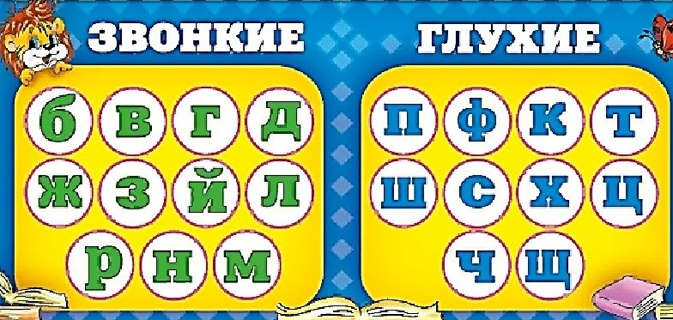
II этап. Знакомство с согласными звуками
Признаки согласных звуков- при произношении звука воздух встречает преграды (губы, зубы , язык…)
Учим детей дифференцировать согласные звуки на:
1.

Slide 8
Чтобы определить звонкость и глухость согласного, используем приемы:
- горлышком – прикладываем ладонь к горлу, если горлышко "звенит", значит, звук звонкий, если нет - глухой.
Если горлышко звенит,
Значит звонкий звук бежит.
- Закрой пальцами уши и произнеси звук. Звенит он в голове? Значит звонкий. Слышишь только шёпот- глухой.

Slide 9
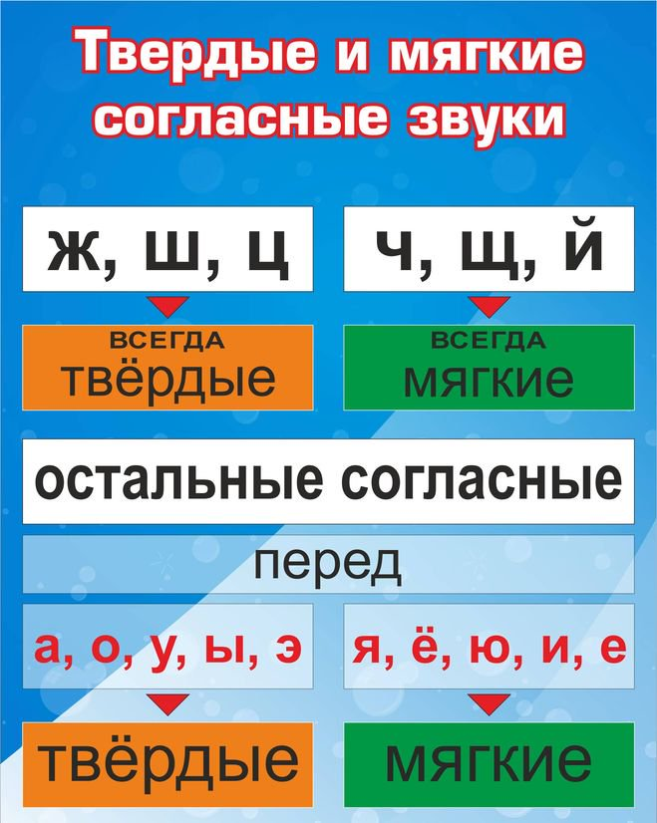
2.

Slide 10
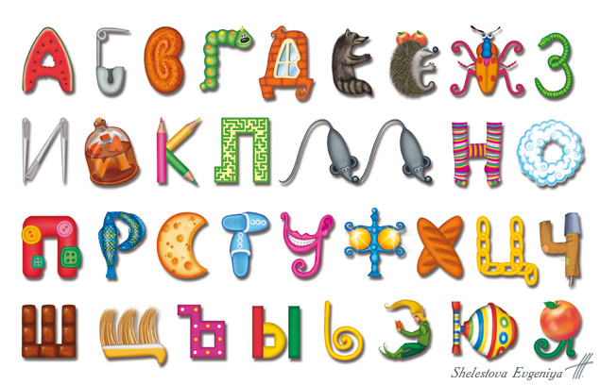
3этап. Знакомство с буквами.
На этом этапе начинаем знакомить детей с буквами. В своей работе мы букву называем как звук: «ш», а не «ша»; «л», а не «эль». Иначе ребёнку будет непонятно, как сливать слоги.
Помогаем
запомнить
букву через
ассоциации
ребёнка.

Slide 11
Деление слова на слоги

Slide 12
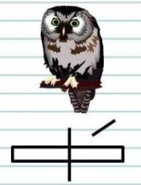
Приёмы деления слова на слоги:
- Отстукивание или отхлопывание ритмической структуры слова при назывании каждого гласного звука - С помощь руки (руку подставляем под подбородок и произносим слово).
При назывании каждого гласного звука дети
сжимают ладошки, как будто лепят снежный комок. При таком сжатии ладоней в головной мозг поступает более сильный импульс.
Определить сколько гласных звуков в слове –столько и слогов.
Схема деления слова на слоги: Со-ва (2 слога)

Slide 13
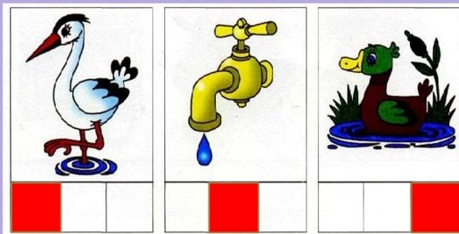
Определение места нужного звука в слове:
-в начале (слово начинается с этого звука)
-в конце (слово заканчивается на этот звук)
-в середине (звук находится между первым и последним звуком)
Н.р. схема Определение звука «А» в словах

Slide 14
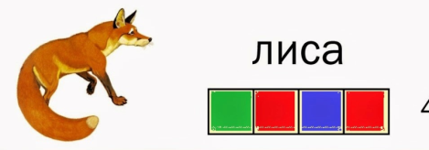
Звуковой анализ слова – это определение звуков в слове по порядку и их характеристика (гласный или согласный, звонкий или глухой, мягкий или твердый).
Звуковая схема слова – последовательность символов, выложенном в том порядке, что и звуки в слове.
Н.р Схема звукового анализа слова Лиса:
1 звук Л –согласный, мягкий (зеленый)
2 звук И – гласный (красный)
3 звук С – согласный, твердый (синий)
4 звук А - гласный (красный)

